Slide 1
软件工程项目报告
组员：王尧，王曼晨，王旭普，吴成思，邢亚杰，丁昊

Slide 2
选题过程
选题：校园物品租赁平台
目标：在校学生存在一些使用频次较少的物品，相当一部分时间处于闲置状态，与此同时，对于需要这些物品的同学，短期租赁相比直接购买更符合他们的消费期望。在共享经济的大趋势下，我们计划，搭建校内学生之间的物品租赁平台，提高学生对闲置资源的利用率。

Slide 3
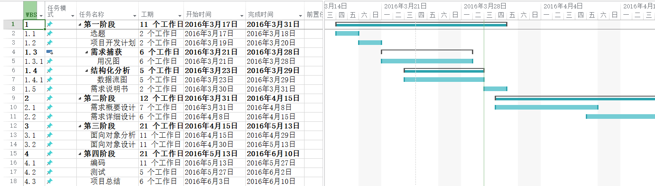
项目开发计划

Slide 4
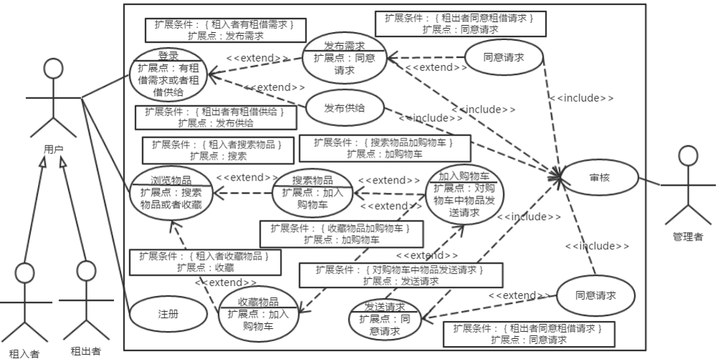
需求捕获—用况图

Slide 5
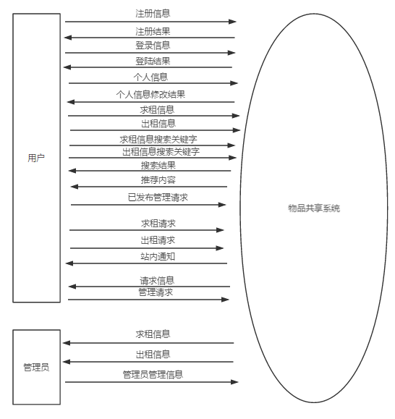
需求分析—顶层数据流图

Slide 6
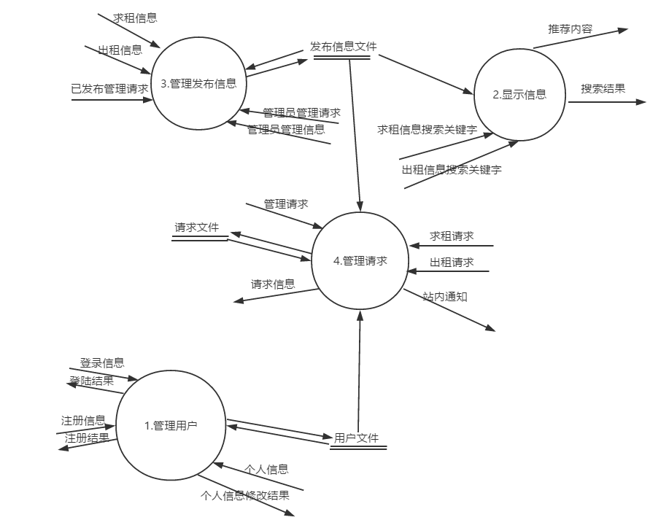
需求分析—0层数据流图

Slide 7
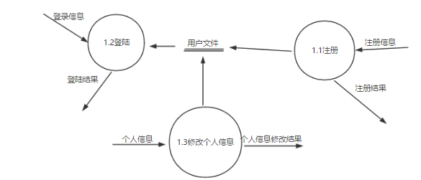
需求分析—1层数据流图
数据字典
注册信息＝用户名＋密码＋手机号＋验证码
注册结果＝［成功|失败］
加工小说明
加工编号：1.1
加工名称：注册
输入流：注册信息
输出流：注册结果
加工逻辑：
begin
根据注册信息，将其内容写入用户文件，并将写入用户文件的成功与否信息放到输出流，输出。
end

Slide 8
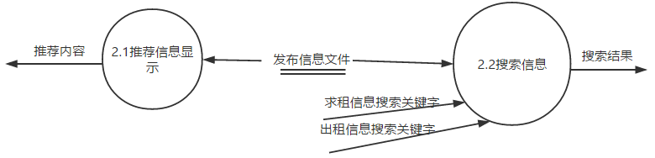
需求分析—1层数据流图
数据字典：
求租信息搜索关键字 ＝出租信息搜索关键字＝［名字|发布编号|发布人用户名］
推荐内容＝［求租信息|出租信息］
搜索结果＝［求租信息|出租信息］
发布信息文件＝｛求租信息＋出租信息｝
加工小说明
加工编号：2.2
加工名称：搜索信息
输入流：求租信息搜索关键字 出租信息搜索关键字
输出流：搜索结果
加工逻辑：
begin
根据求租信息搜索关键字和出租信息搜索关键字，分别在发布信息文件中搜索相应的结果，将结果分别放入输出流，输出。
end

Slide 9
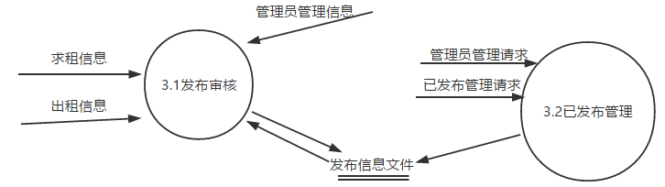
需求分析—1层数据流图
加工小说明
加工编号：3.1
加工名称： 发布审核
输入流：求租信息 出租信息 管理员管理信息
输出流：
加工逻辑：
begin
首先将输入的租入/租出信息放入发布信息文件中，此时其为未审核，如果管理员信息是同意，则修改发布信息文件，将其标记为通过审核。如果管理员信息是拒绝，则修改发布信息文件，标记为未通过审核。
end
数据字典
求租信息 ＝ 出租信息 ＝发布人用户名＋发布编
号＋物品数量
已发布管理请求＝请求人用户名＋发布编号＋操作信息
操作信息＝[删除|修改]
管理员管理信息＝［同意|拒绝］
管理员管理请求＝［同意|拒绝］

Slide 10
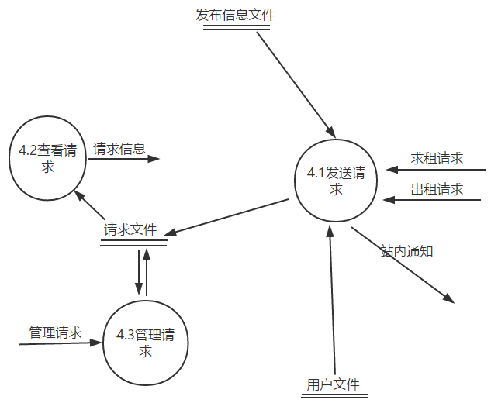
需求分析—1层数据流图
数据字典
请求信息＝出租请求＝求租请求＝请求人用户名＋请求编号＋发布编号＋物品数量
管理请求＝请求人用户名＋请求编号＋操作信息
操作信息＝[删除|修改]
站内通知＝发送人用户名＋手机号＋送达人用户名＋信息内容
加工小说明
加工编号：4.1
加工名称：发送请求
输入流：求租请求 出租请求
输出流：站内通知
加工逻辑：
begin
根据求租请求和出租请求，读入发布信息文件，和用户文件，生成请求信息，写入请求文件；并生成通知信息，放入输出流，输出。
end

